Slide 1
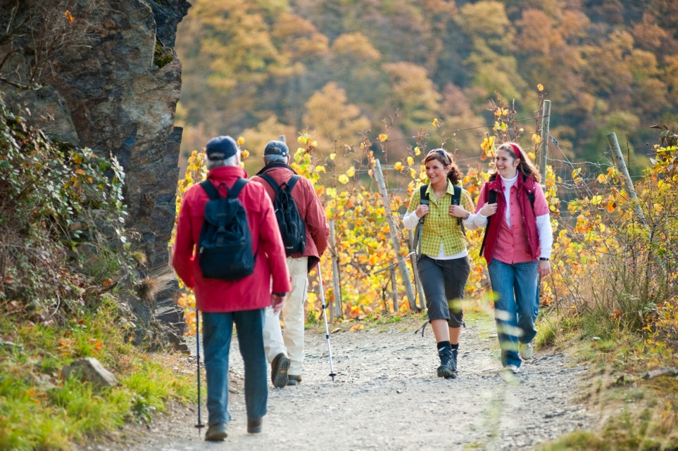
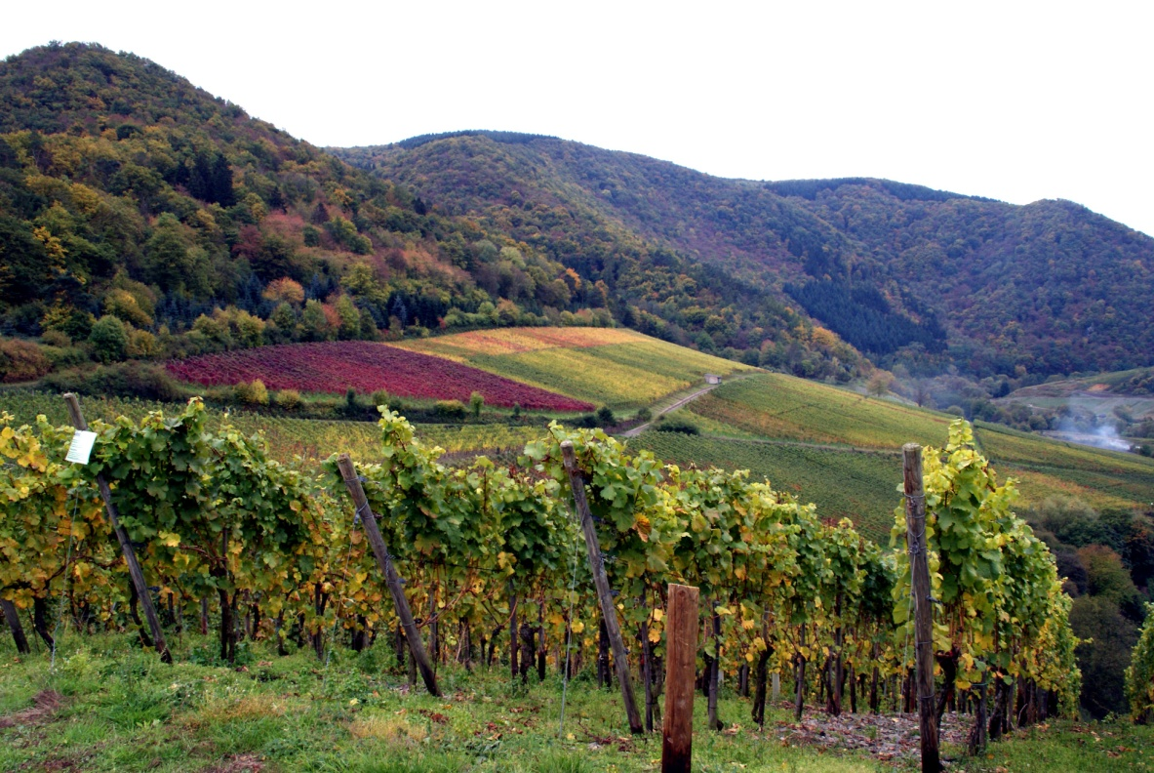
Wandern und Wein
Rotweinwanderweg
und der
Ahr-Steig
im Ahrtal
(Rheinland-Pfalz)

Slide 2
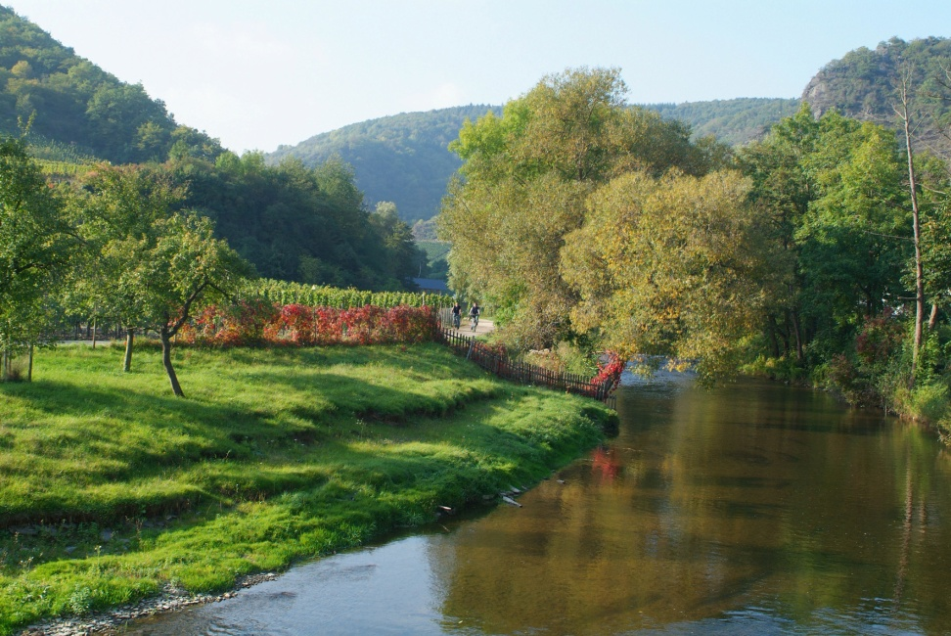
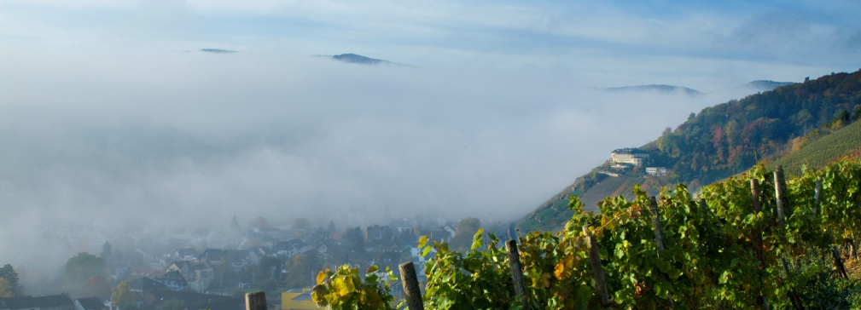
Die Region „Ahrtal“
85 km lang, klimatisch begünstigter Teil der „Eifel“, schließt an das Rheinland an
Flussverlauf von Blankenheim (NRW) 474 M. üNN bis Sinzig (RLP) 53 M. üNN
kleinstes Weinbaugebiet Deutschlands
aber: größtes geschlossenes Rotwein-Anbaugebiet Deutschlands
nördliches Rotweinanbaugebiet der Welt
insg. 548 Hektar Rebfläche: 87,5 % rote, 12,5 % weiße Rebsorten.
dominierend: Spätburgunder

Slide 3
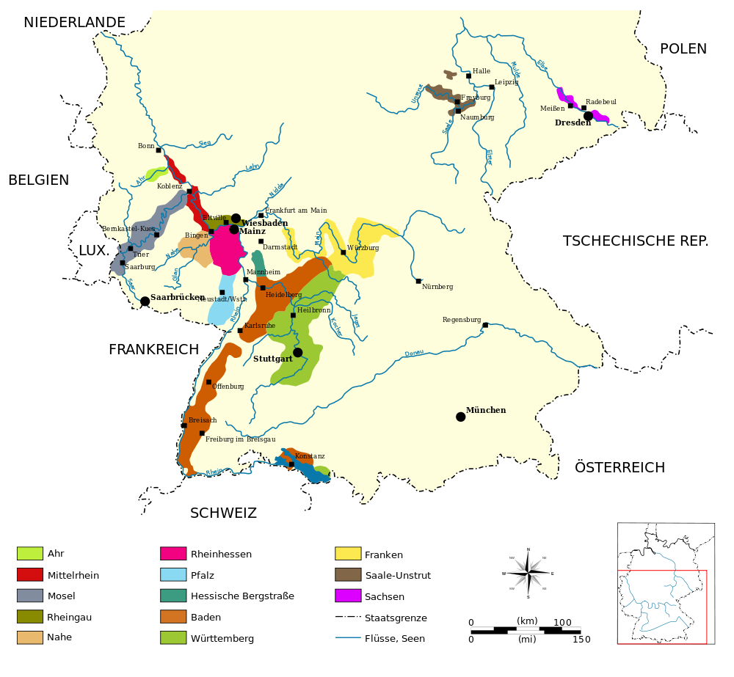
Niederlande
Fahrzeiten
Großraum Köln-Bonn: < 1 h
Belgien / Niederlande: < 2 h
Ruhrgebiet: < 2,5 h
Rhein/Main: > 2h
Ergo: viele Tagestouristen und Kurzzeiturlauber aus einem Ballungs-raum von über 20 Mill. Menschen besuchen die Ahr
AHR

Slide 4
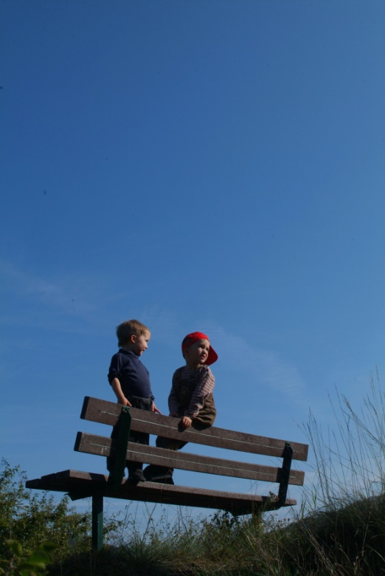
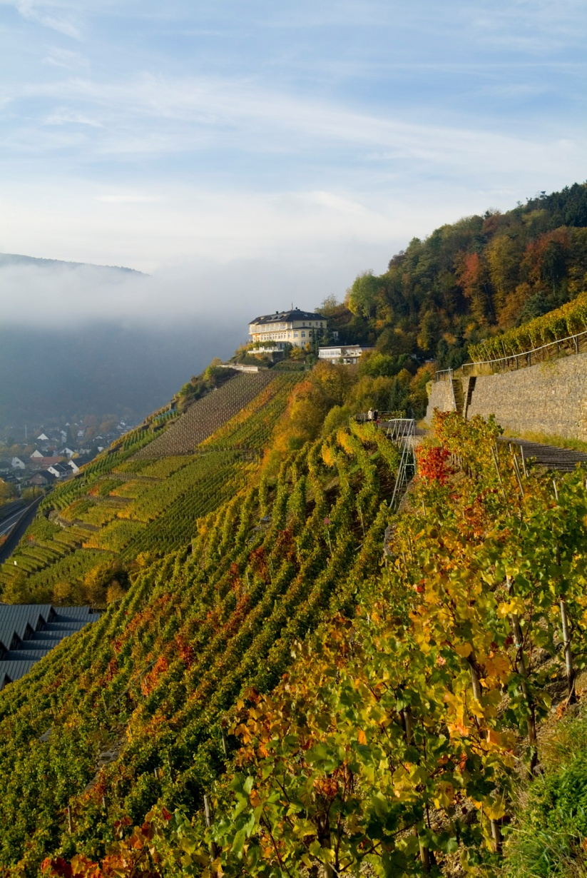
Rotwein- wanderweg
Der Rotweinwanderweg verbindet hoch über dem Boden des Ahrtals die Weinorte des Weinbaugebiets Ahr.
Der Weg hat eine länge von rund 35 Kilometer
Viele Teile des Weges sind asphaltiert, so dass spezielle Wanderausrüstung nicht nötig ist.
An Wochenenden und in den Monaten September und Oktober ist der meistbesuchte Wanderweg der Eifel sehr stark frequentiert.

Slide 5
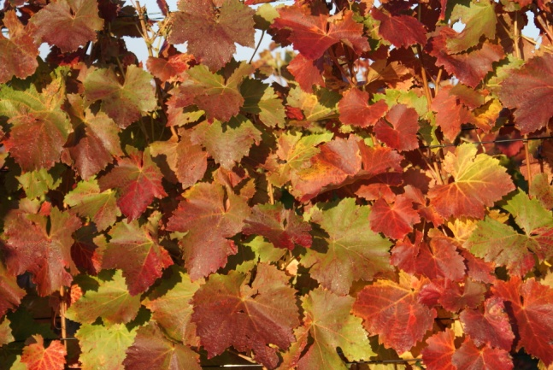
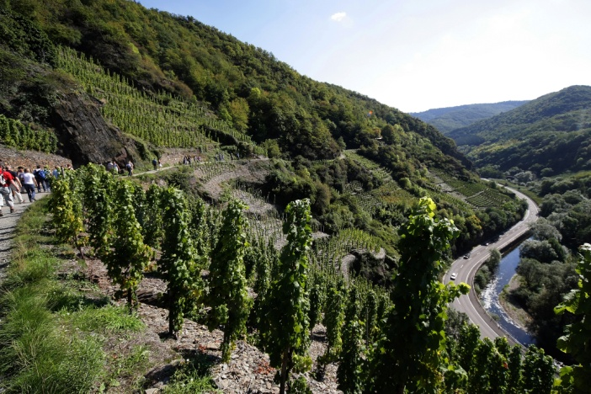
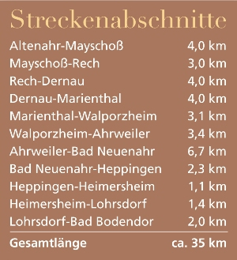
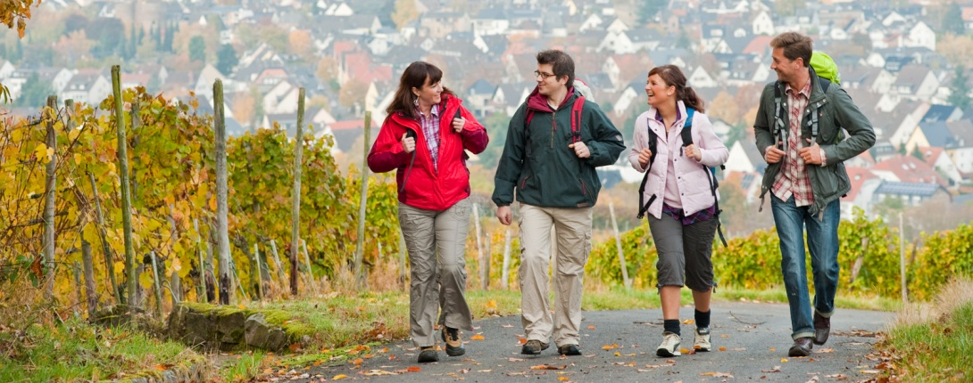
Rotwein- wanderweg
Kurze Routen
Überwiegend einfache Strecken auch für Senioren
Naturnahes Erlebnis

Slide 6
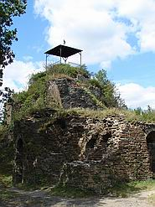
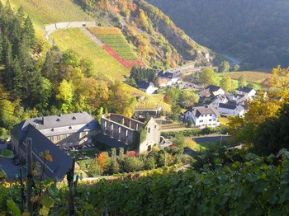
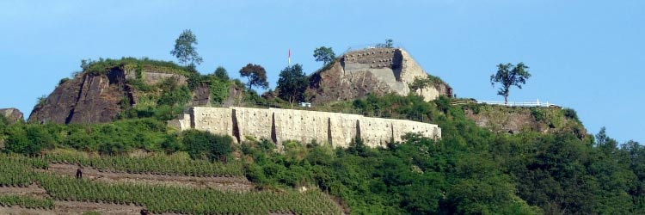
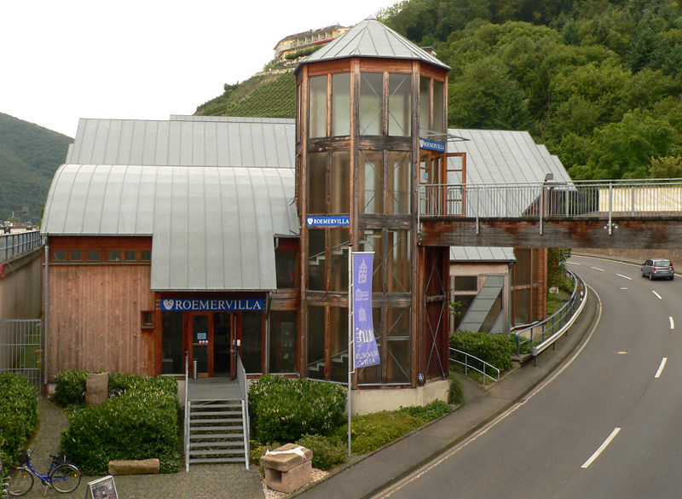
Rotwein- wanderweg
Touristische Attraktionen:
Saffenburg
Burg Are
Klosterruine Marienthal
Römervilla Ahrweiler
Dokumentationsstätte „Regierungsbunker“

Slide 7
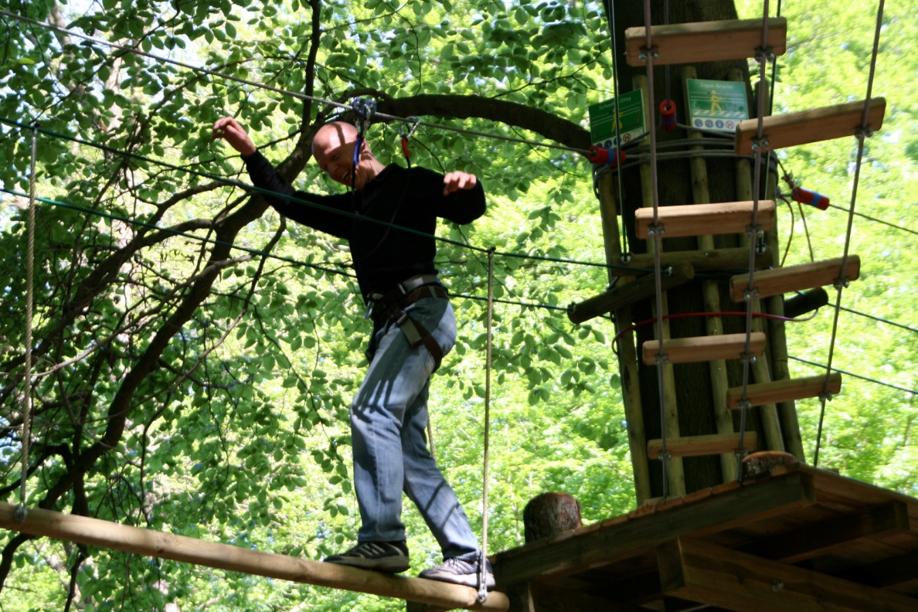
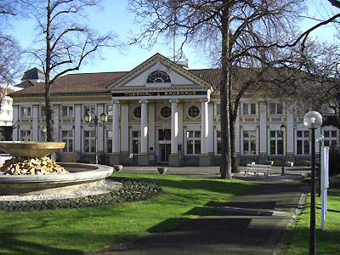
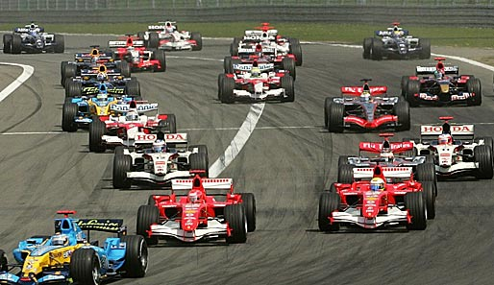
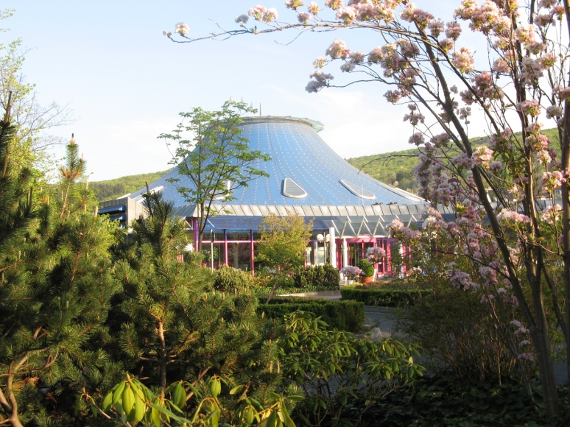
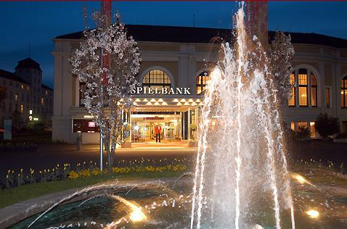
Rotwein- wanderweg
Rahmenangebote:
Wellness: Ahr-Thermen, „Sinfonie der Sinne“
Spielbank Bad Neuenahr
Nürburgring
Waldkletterpark
Ahrtalradweg

Slide 8
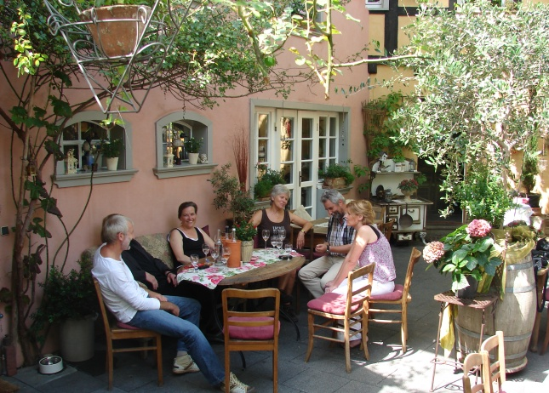
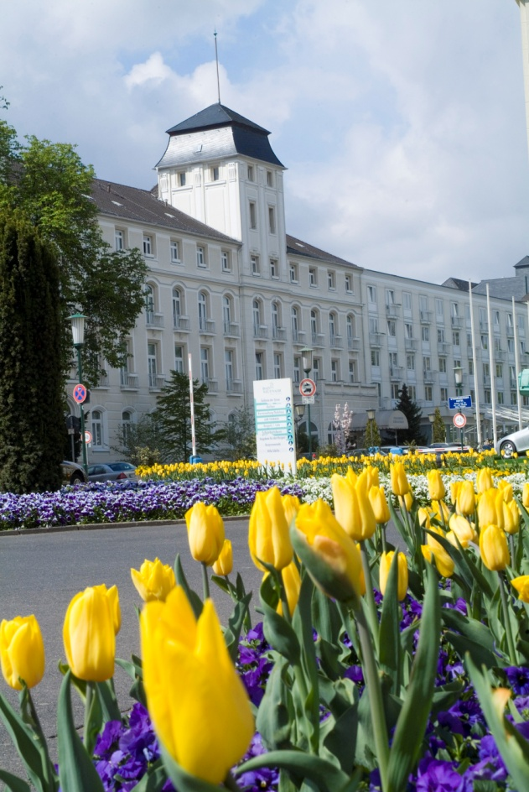
Rotwein- wanderweg
Vielfalt an Hotellerie und Gastronomie
hochpreisig und exklusiv
breite Mittelklasse
Straußenwirtschaften
5-Sterne Hotels
Pensionen und Fremdenzimmer
Campingplätze
Tagungen und Geschäftsreisende

Slide 9
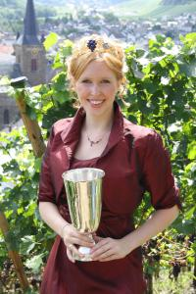
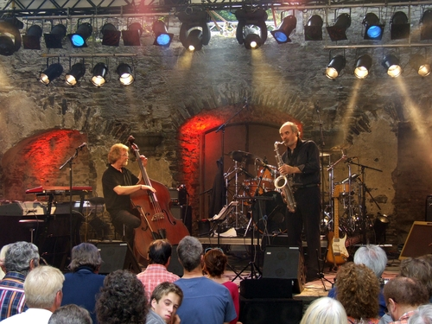
Rotwein- wanderweg
Veranstaltungen
Wein- und Winzerfeste
weinbezogenen Sonderevents: „Tag des offenen Weinkellers“, „Burgunderfest“, „Gipfelfest“
Wein und Gourmet
regional- typische Feste
Musik und Kultur

Slide 10
Tagesausgaben in Bad Neuenahr-Ahrweiler der Tagesausflügler 2010
9,35 €
30,80 €

Slide 11
Touristische Organisation
Kooperation von sechs Kommunen entlang des Laufs der Ahr
ein operativer Arm: „Ahrtaltourismus“
Ausrichtung anhand der touristischen Destination „Ahr“
bewusste organisatorische Trennung von anderen touristischen Destinationen im Gebiet des Kreises Ahrweiler: „Romantischer Mittelrhein“ und „Eifel / Vulkaneifel“

Slide 12
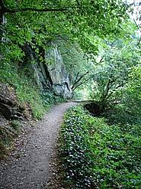
Ahrsteig
ab Herbst 2012!
Qualitätswanderweg durch die Region
Strecke ausserhalb der Weinberge auf der „anderen Seite der Ahr“
naturbelassene Wege
Naturerlebnis
Nordic Walking / Trekking

Slide 13
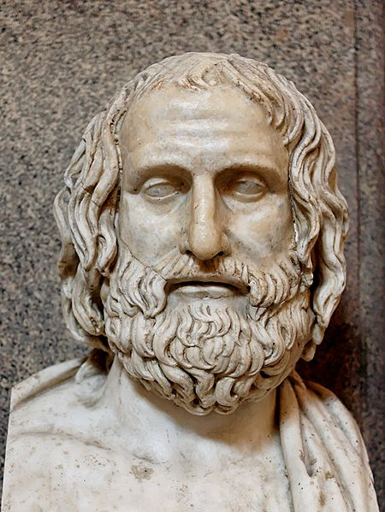
Euripides
Εὐριπίδης
480 bis 406 v.Chr.

Slide 14
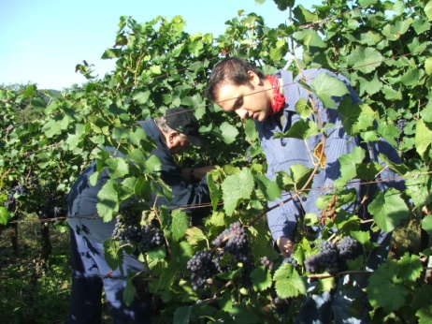
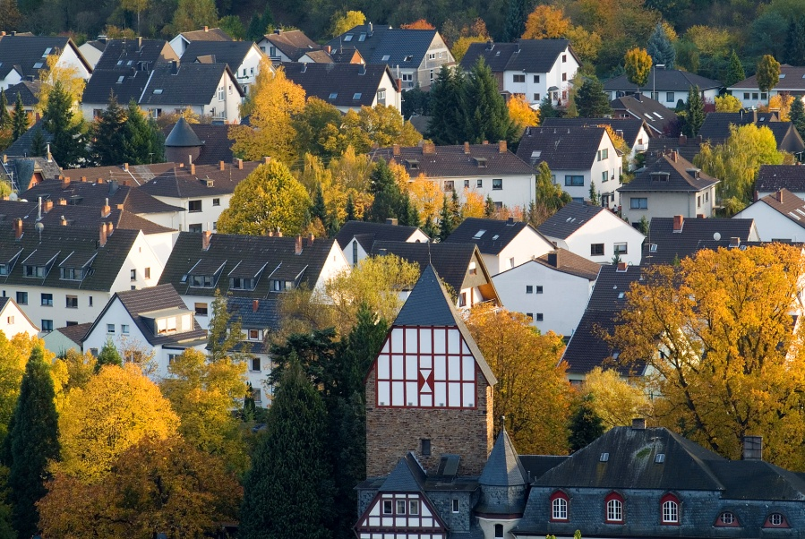
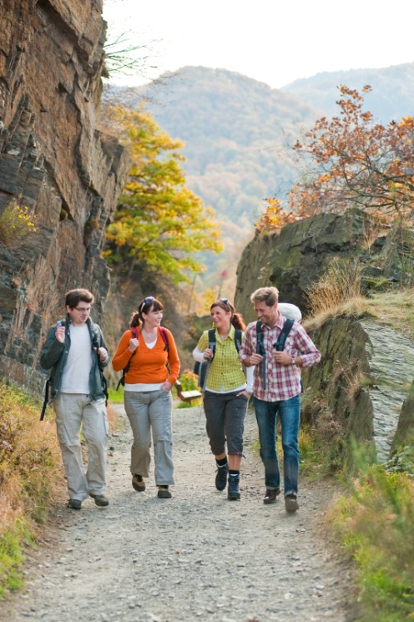
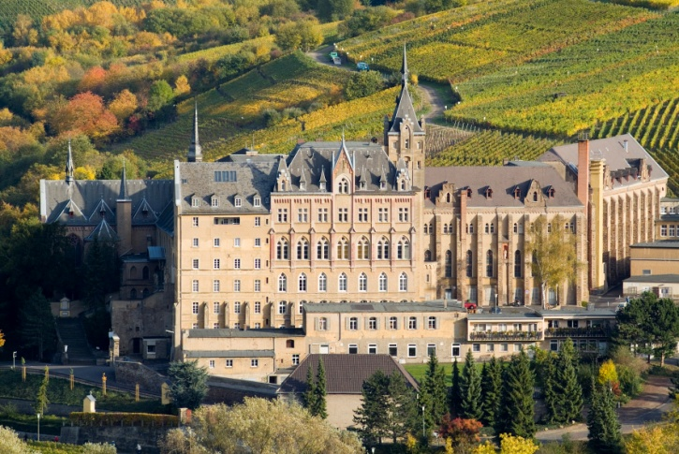
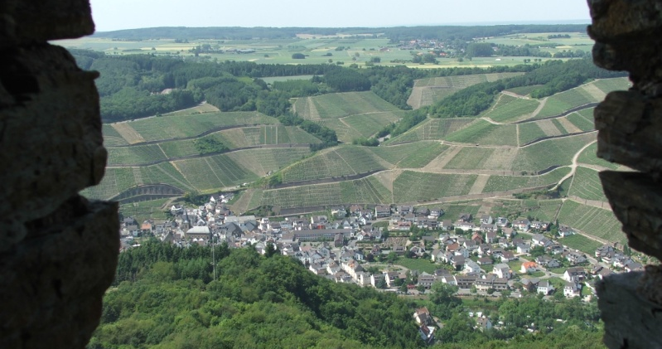
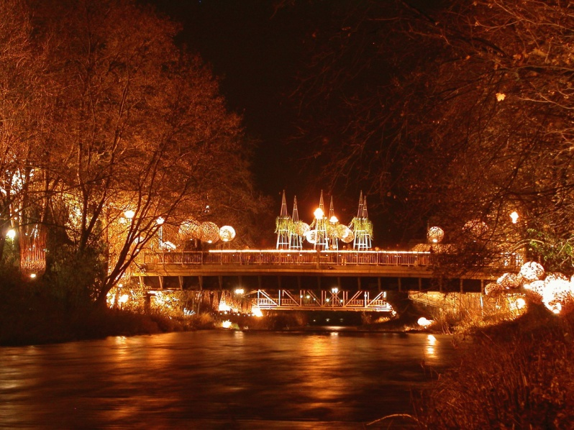
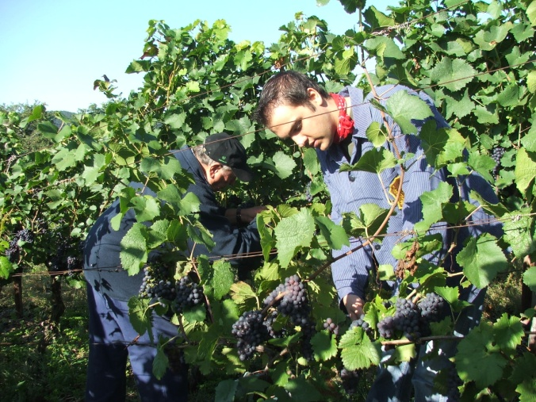
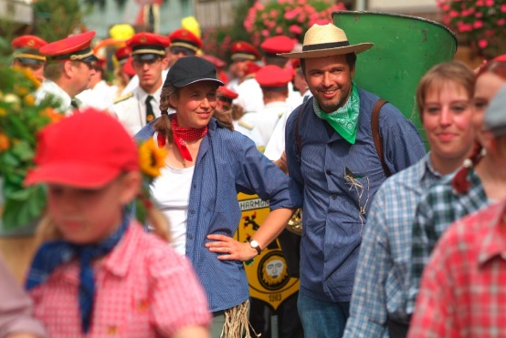
Herzlich Willkommen an der Ahr!

